Slide 1

Diferentes sabores de uma arquitetura orientada a eventos

Slide 2
Desafios
Tomadas de decisões mais rápidas e automáticas
Negócios mais complexos
Demanda por experimentação
Notes:
Solucoes tradicionais estao no limite (monolito, db, etl), ate mesmo microservicos que em
Exemplo presente no nosso dia a dia seria as transferencias que demoravam 3 dias ou de um dia para a noite e agora acontece em questao de horas
Uma das solucoes: Arquitetura orientada a eventos

Slide 3
EDA por martin fowler
Event Notification
Event-Carried State Transfer
Event Sourcing
CQRS Streaming / faas / statefull faas
Notes:
Classificacao martin fowler
Coincidencialmente representou a evolucao da arquitetura , do trabalho com o codigo legado as novas formas de analisar e modelar novos requisitos

Slide 4
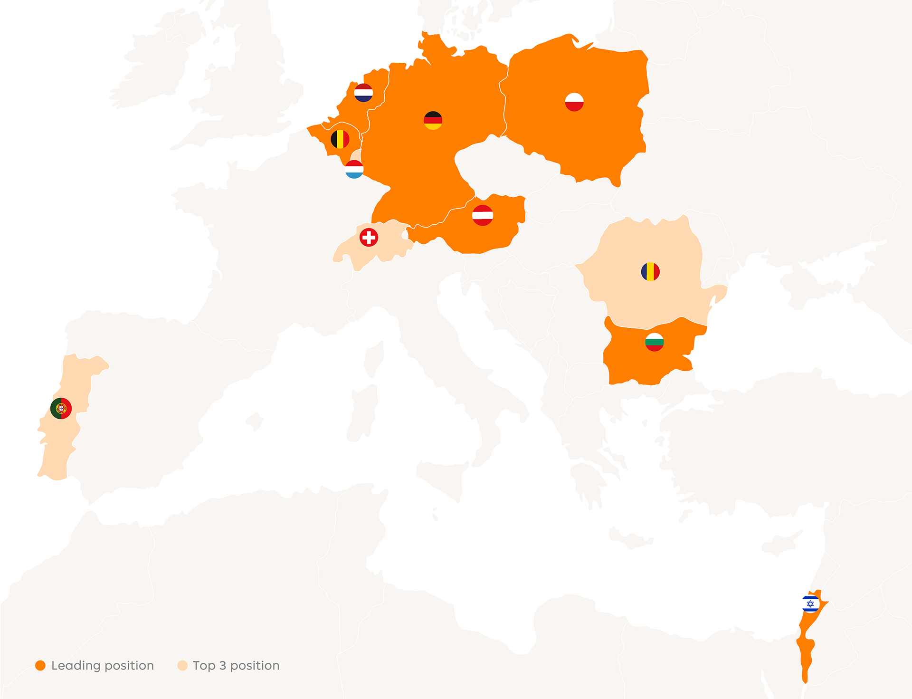
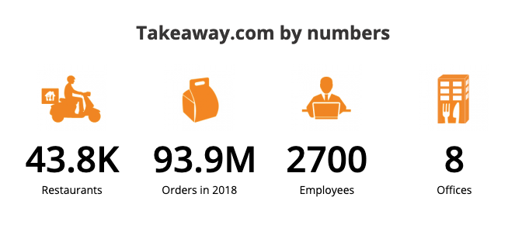
Notes:
Paises
Codigo legado e espaco para evolucao arquitetural
Logistica

Slide 5
Eventos?
Representa um fato, passado
Imutável
Não confunda com comandos!
Notes:
Mas primeiro…
Somos acostumados com o paradigma procedural e imperativo (save, sendEmail, calculateThis, calculateThat)

Slide 6
Event as Notification
Checkout
Desacoplamento
Extensibilidade
Observabilidade
OrderWasPlacedEvt
Delivery
Fraud Det
Bonus
Notes:
Mais tradicional forma de integracao

Slide 7
Change data capture - CDC
Pouca alteração no sistema legado
Suporte extensivo
Debezium
Kafka connect
Customizado
Notes:
Simplicidade. Porem,

Slide 8
Event-Carried State Transfer - Eventos de domínio
Representação próxima ao negócio
Contém dados contextuais
Contextos mais restritivos
Checkout
order
OrderPlaced
Autonomo
Eventual consistência
Delivery
job
Notes:
Problemas
Rest call - dependencia temporal
Aggregating streams

Slide 9
Publicando eventos de domínio - CDC
Pressão adicional no banco de dados
Depende do banco de dados usado
Relativamente obscuro db tailing
Simples consistência
Service
Estado atual
Actual State
Events-Outbox

Slide 10
Publicando eventos de domínio - dual writes
Controle da estrutura dos eventos
Simples para começar
Complicado para garantir consistência
Actual State
Service
1
2
Broker - Log

Slide 11
Publicando eventos de domínio - Listen self
Consistência eventual
Decomissão do legado
2
Broker - Log
Service
1
3
Actual State

Slide 12
Event Sourcing
Naturalmente após uso de eventos
Auditoria
Debug
Temporal query
Sem ORM incompatibilidade
Restaurant Confirmed Order
Restaurant Started Cooking
Order Tracking
Driver Arrived At Restaurant
Driver Fetched Package
Driver Delivered Package
Notes:
Experiencia -> time naturalmente comeca a pensar em events first
Adocao de outras tecnicas como event storming

Slide 13
Uso dos eventos
Stream processing
Serverless
Statefull serverless

Slide 14
Eventos possibilitam componentes mais autônomos e extensíveis
Bi e ML devem se tornar mais acessíveis
Dados devem se tornar mais representativos

Slide 15


Obrigado!
takeaway.com/jobs

Slide 16
References
https://microservices.io/patterns/data/transaction-log-tailing.html
https://microservices.io/patterns/data/event-sourcing.html
Cloud Programming Simplified: A Berkeley View on Serverless Computing
https://martinfowler.com/eaaDev/EventCollaboration.html

